Slide 1
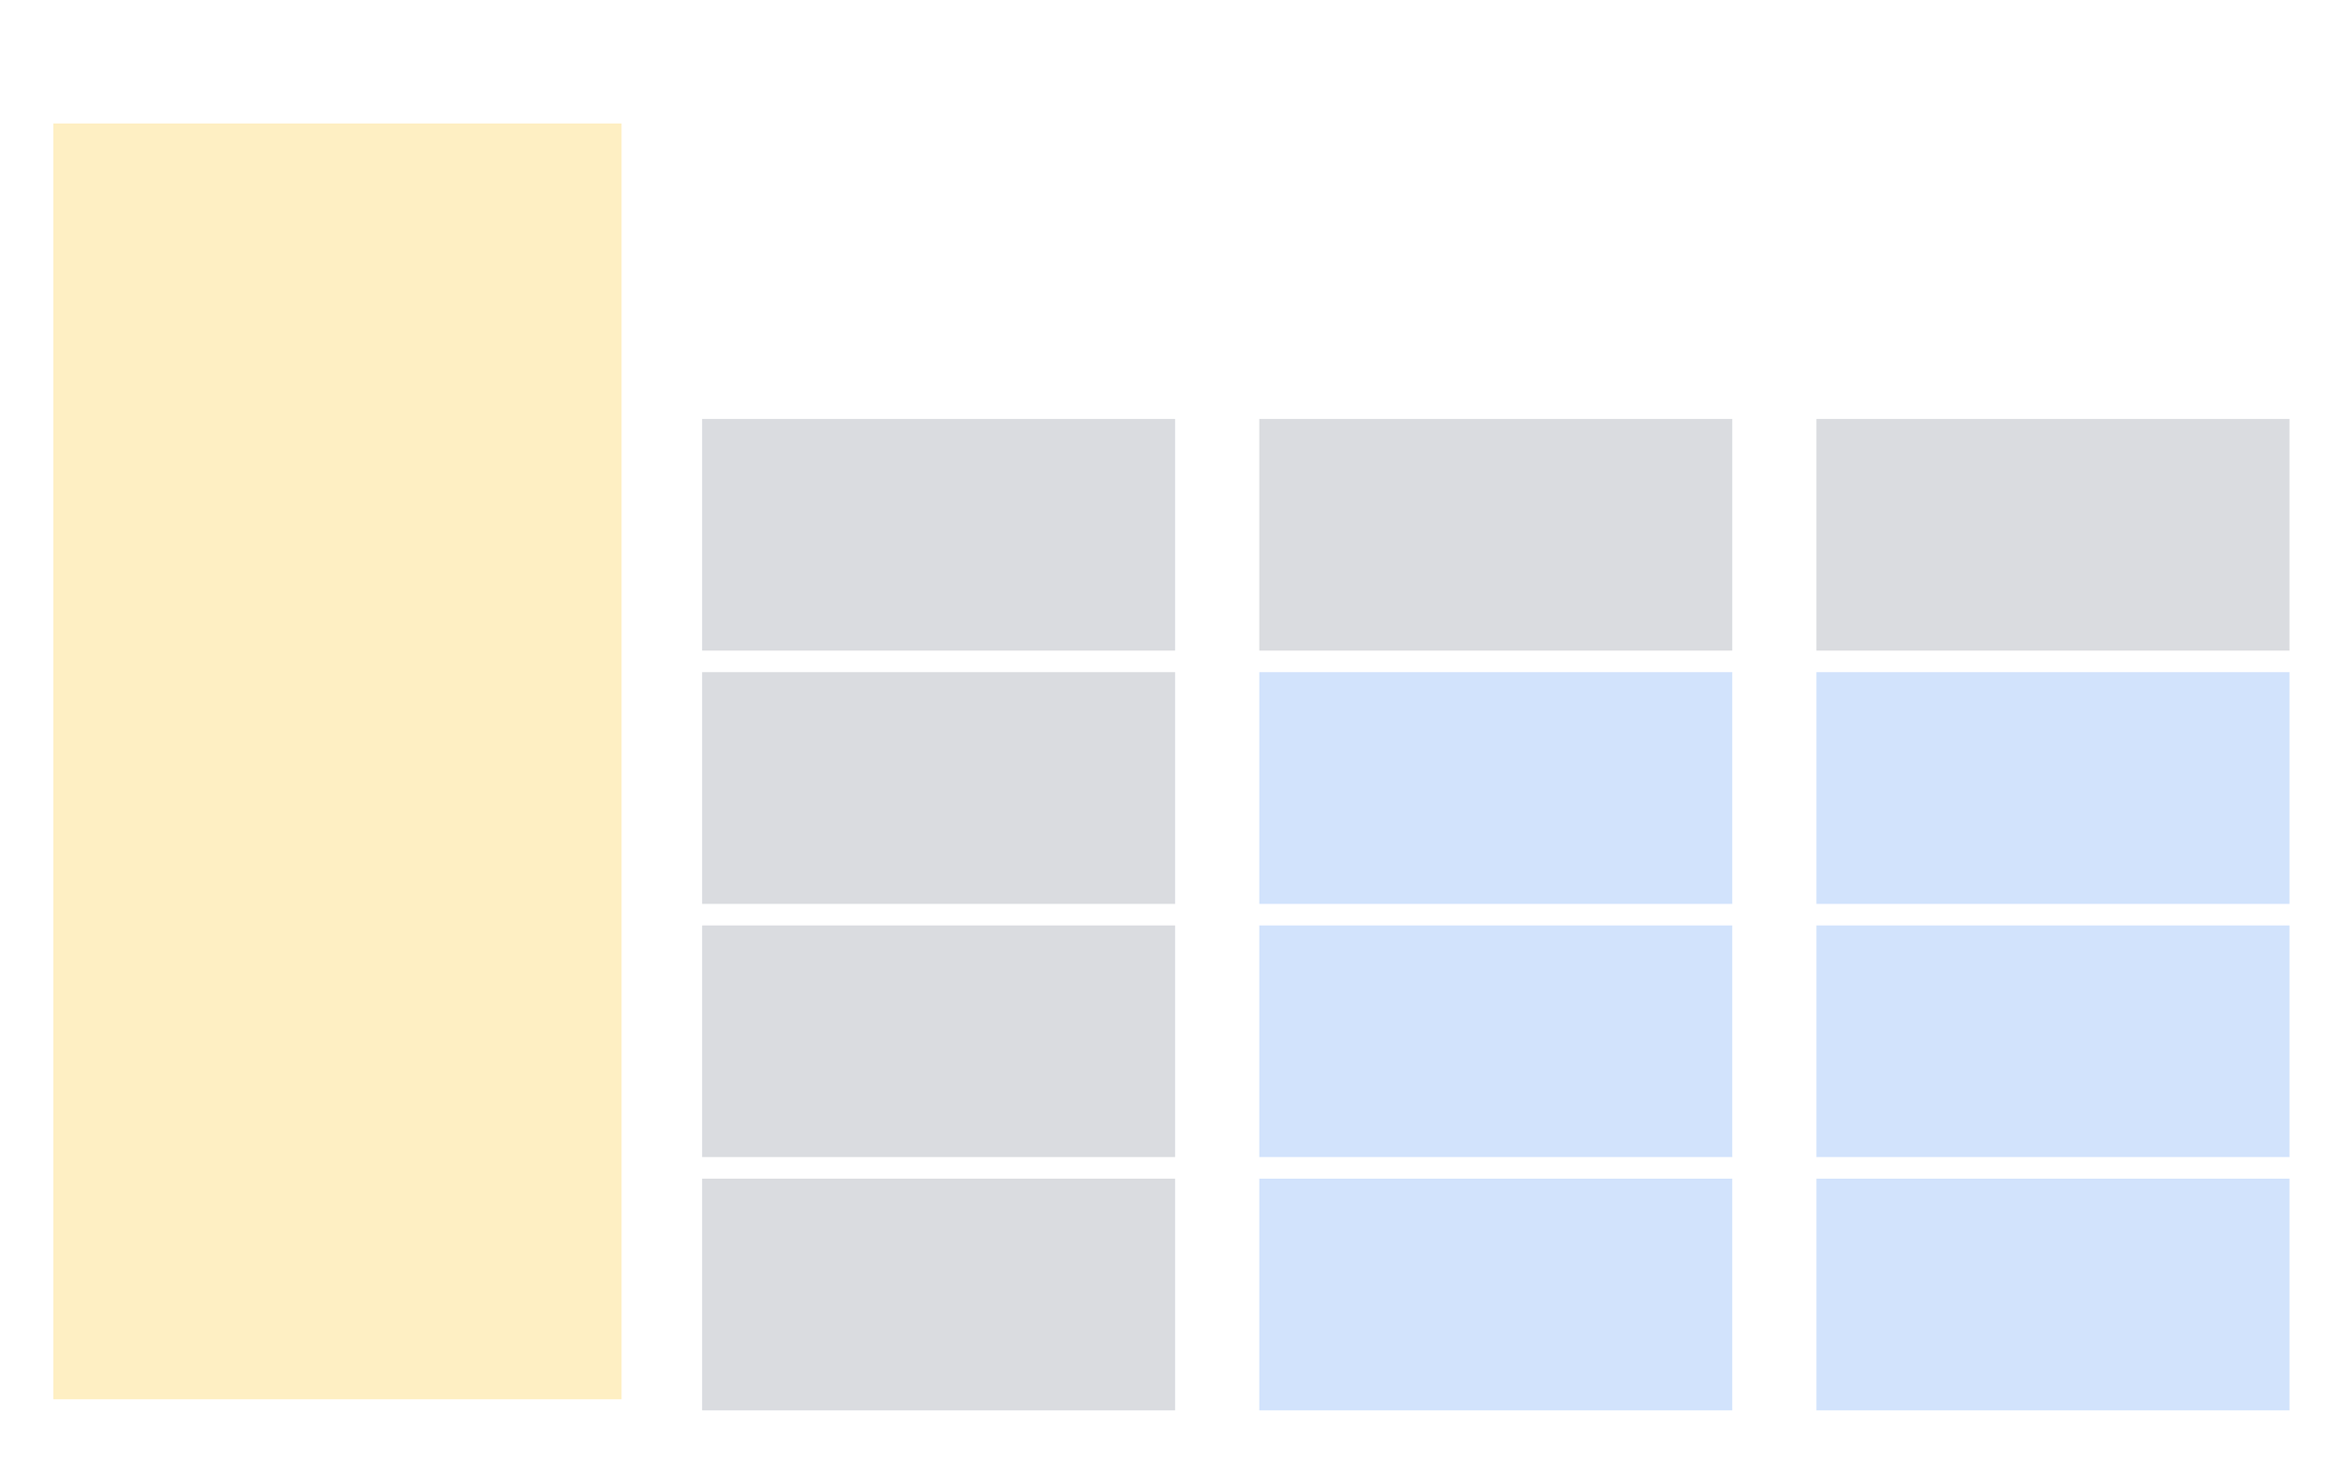
Planificación
Notas de la reunión
Objetivos:
Aumentar las ventas de productos relacionados en un 10% durante los próximos seis meses a través del agrupamiento de artículos que se compran juntos con más frecuencia.
Aumentar las ventas de los artículos más vendidos en un 15% a través de la clasificación de los 100 artículos principales por volumen de ventas en los 30 días anteriores y priorizar el marketing de esos artículos.
Reducir el número de artículos agotados en un 10% conectando los datos del punto de venta (PdV) con los datos del almacén para identificar cuándo el inventario se está agotando.
Aumentar el reconocimiento de la marca en un 10% en los cinco países con más visitantes, según el tráfico del sitio web.
Pregunta comercial
Objetivo
Datos Necesarios
¿Qué productos se compran juntos con más frecuencia?
Aumentar las ventas de productos relacionados en un 10% durante los próximos 6 meses a través del agrupamiento de artículos que se compran juntos con más frecuencia.
Artículos que compraron los clientes en la misma transacción durante los últimos 6 meses.
¿Qué productos se venden más?
Aumentar las ventas de los artículos más vendidos en un 15% a través de la clasificación de los 100 artículos principales por volumen de ventas en los 30 días anteriores y priorizar el marketing de esos artículos.
Artículos que compraron los clientes y volumen de venta por articulo, durante los últimos 30 días.
¿Cómo podemos usar datos del punto de venta para administrar mejor el inventario?
Reducir el número de artículos agotados en un 10% conectando los datos del punto de venta (POS) con los datos del almacén para identificar cuándo el inventario se está agotando.
Artículos que más se compran, su cantidad disponible e información del proveedor.
¿Cómo podemos determinar qué países tienen la mayor cantidad de visitantes a nuestro sitio web?
Aumentar el reconocimiento de la marca en un 10% en los cinco países con más visitantes, según el tráfico del sitio web.
Datos de tráfico del sitio web:
País de origen del usuario
Tiempo de permanencia
Datos de tráfico de redes sociales:
Región /País

Slide 2

Notas de la reunión
Recopilación de datos
Recomendaciones
Fuentes de datos
Los equipos de Marketing y Comercialización usan el conjunto de datos de PdV para hacer un seguimiento de las ventas.
Los datos de estadísticas web se usan en marketing y comercialización para hacer un seguimiento del tráfico al sitio y supervisar el éxito de productos y campañas.
El conjunto de datos del PdV almacena datos sobre cada artículo que pide un cliente en una transacción individual.
Los datos de estadísticas web hacen un seguimiento de la cantidad de visitantes por página y la ubicación de estos.
Brechas [Lagunas]
Debido a que los datos del PdV no están conectados con los del almacén, es difícil saber cuando es necesario re-abastecer.
Transformación de datos
Los datos del PdV recopilan las ventas en moneda local, pero es difícil comparar las ventas de diferentes países.
El equipo de Marketing quisiera que los resultados de las estadísticas web se filtraran para enfocarse en países específico en los que actualmente tienen anuncios publicados.
Conectar los datos del PdV con los del almacén debido a que se necesita para el monitoreo del inventario.
Transformar las ventas de los artículos a una moneda estándar, puede ser el dólar por ser el más común y usado.
Filtrar y segmentar los datos analíticos web de manera demográfica, para poder tener decisiones informadas en datos.

Slide 3
Recopilación de datos
Recomendación extra
Centralizar las fuentes de datos
Implementar una solución integrada que conecte los datos del punto de venta (PdV), el almacén y las estadísticas web en una plataforma común. Esto permitirá un acceso más ágil a la información, facilitará el análisis y mejorará la colaboración entre los equipos de marketing y comercialización.

Slide 4
Notas de la reunión
Administra, analiza, archiva y destruye datos
Recomendaciones
Administra
La información del PdV recopila la información de tarjetas de crédito.
La política actual sobre quién debería tener acceso a PII (Información de identificación personal), como información de las tarjetas de crédito, no es clara.
Analiza
El equipo de Marketing depende de un informe de tráfico web que enumera la cantidad total de tráfico de los cinco países principales. Esta información se debe actualizar diariamente.
El equipo de Comercialización quisiera tener una visualización clara y útil para comprender cómo los clientes compran productos juntos.
Archiva y destruye
No debemos conservar PII para siempre. Necesitamos un plan para determinar cuándo hay que destruir los datos.
Si bien la mayoría de los datos de estadísticas web no se consultan de manera activa después de 6 meses, el equipo de Marketing, en ocasiones, requiere datos históricos de hasta cinco años para análisis de campañas o tendencias.
Administra
Debido a que se manejan datos PII, se recomienda establecer una política clara de acceso basada en roles, donde solo el personal autorizado pueda acceder a dicha información. Además, se deben implementar métodos seguros de autenticación (como claves de seguridad) y cifrado de datos para prevenir fraudes o robo de información y cumplir con regulaciones legales de protección de datos.
Analiza
Se recomienda generar un informe diario sobre el trafico web, segmentado por región y enfocado en los 5 países con mayor actividad, para que los equipos tengan una visión clara al comenzar cada jornada. Para el equipo de Comercialización, se sugiere implementar visualizaciones como gráficos de dispersión (scatter plots) que permitan analizar patrones de compra entre productos, considerando variables como fecha, categoría y cantidad comprada.
Archiva y destruye
Se recomienda establecer un calendario de eliminación segura para los datos PII, considerando un período de retención máximo de 6 meses si ya no son requeridos. En cuanto a los datos de estadísticas web, estos pueden archivarse luego de 6 meses y conservarse hasta 5 años, para cubrir necesidades analíticas históricas. La eliminación debe realizarse mediante métodos seguros y cumpliendo con normativas legales.

Slide 5
Administra, analiza, archiva y destruye datos
Recomendación extra
Recurrir a auditorias y a verificaciones de desempeño
Se recomienda programar auditorías internas o externas periódicas para garantizar el cumplimiento de regulaciones vigentes y evaluar los riesgos potenciales relacionados con el manejo de datos.
Además se sugiere implementar una evaluación mensual del desempeño del sistema de datos para verificar que los objetivos comerciales estén siendo correctamente monitoreados y cumplidos.
Estas revisiones permitirán identificar oportunidades de mejora en los procesos de recopilación, análisis y gestión de datos.

